Slide 1
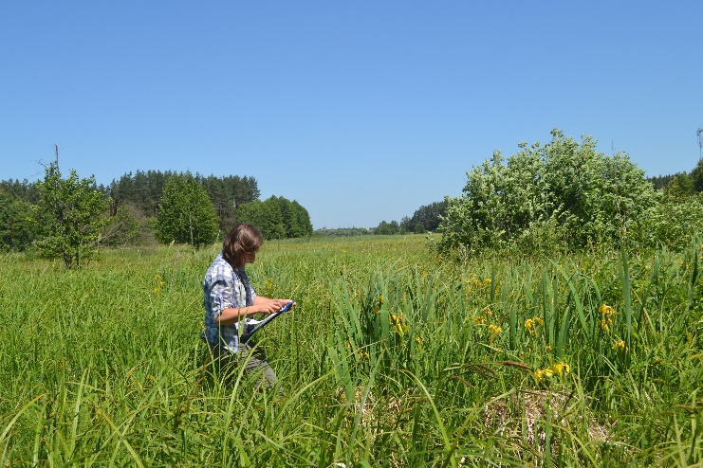
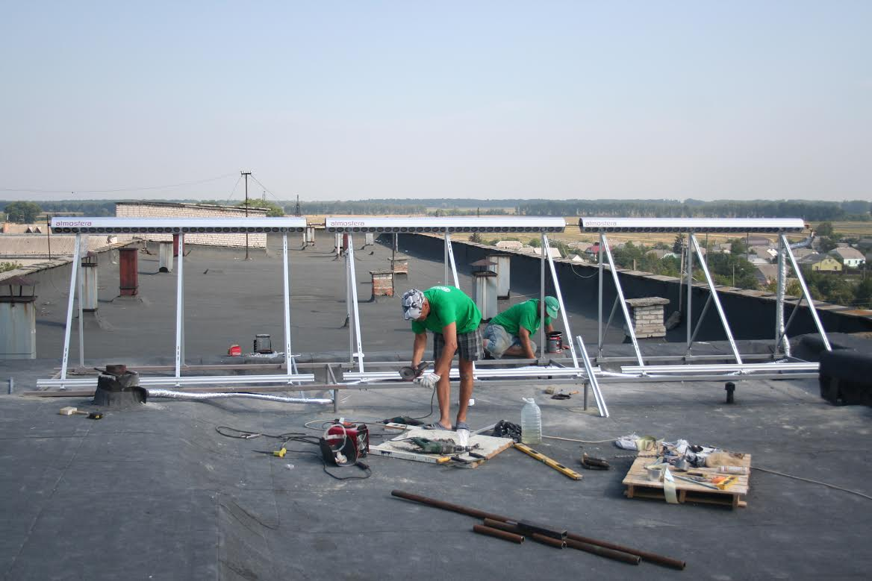
Програма малих грантів ГЕФ
Дій локально – зберігай глобально

Slide 2
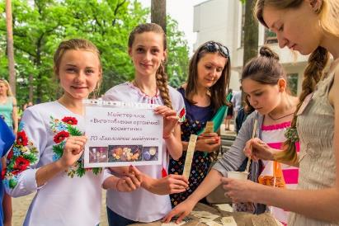
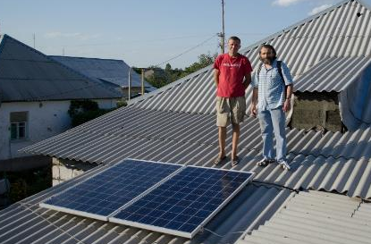
ПМГ: обґрунтування та підхід
“
Глобальні проблеми є результатом сукупних дій осіб, сімей, малих груп, приватних компаній, а також місцевих, регіональних та національних органів влади. Рішення, які знаходять місцеві люди, є дуже креативними і мають усі шанси на ефективніший шлях вирішення цих проблем.
(Еліонор Остром, Лауріат Нобелівської премії 2012)
”

Slide 3
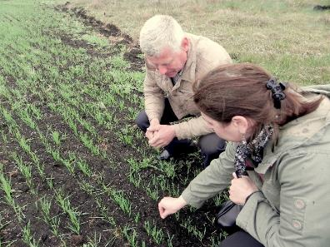
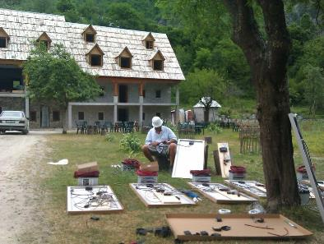
ПМГ: обґрунтування та підхід
Вірить, що існують місцеві шляхи/інструменти вирішення глобальних екологічних проблем
Підтримує дії та ініціативи громад
Докладає зусилля, щоб стати швидким, ефективним, дружнім механізмом та працює з бідними віддаленими громадами

Slide 4
ПМГ: обґрунтування та підхід
ПМГ працює
на рівні країни в рамках угоди між ПРООН та Україною
(UNDP SBAA agreement)
ГЕФ ПМГ управляється
офісами ПРООН та ЮНОПС
на глобальному рівні
Керівний комітет програми
на глобальному рівні складається
з представників Секретаріату ГЕФ, ПРООН, мережі організацій громадянського суспільства, та офісу ГЕФ ПМГ в якості секретаріату
ПМГ – корпоративна програма ГЕФ, зі спеціальним мандатом створювати глобальні екологічні переваги на рівні громад, організацій громад та громадських організацій в країнах-учасницях
Таким чином, фінансування затверджується Радою ГЕФ кожні чотири роки через проектний документ, що визначає індикатори програми для кожної операційної фази ГЕФ.

Slide 5
ПМГ: на рівні країни
Стратегія ГЕФ ПМГ визначає пріоритетні ландшафти та тематичний фокус програми відповідно до участі у міжнародних екологічних угодах, стратегіях і політиках ГЕФ, національних стратегіях та планах розвитку, а також синергія з повномасштабними проектами ГЕФ та проектами інших донорів.
Керівний комітет програми складається з представників організацій громадянського суспільства, науковців, експертів, органів влади, ПРООН, ЮНОПС: основний орган з прийняття рішень, надає рекомендації, проводить оцінку впровадження стратегії ГЕФ ПМГ на місцевому рівні, розглядає та схвалює портфель проектів ГЕФ ПМГ, допомагає та мобілізує ресурси для програми, допомагає масштабувати результати та ідеї громад, сприяє налагоджуванню діалогу на національному рівні.
Технічна група експертів здійснює оцінку проектних пропозицій, надає експертні консультації керівному комітету та ГЕФ ПМГ щодо тематичних сфер ГЕФ та пріоритетних напрямків програми (місцевий розвиток, децентралізація та розвиток громад, робота з молоддю, гендерний компонент, фінансовий менеджмент та управління, тощо).

Slide 6
Інтегрований підхід ПМГ
Рівень життя
місцевих громад
Глобальні екологічні
переваги
Розширення
можливостей
громад та огс

Slide 7
Основні напрямки роботи
ГЕФ ПМГ в Україні 2016 - 2018
ПМГ як інструмент впровадження для повномасштабних проектів ГЕФ
та інших донорів
Діяльність ГРАНТОДАВЕЦЬ +
Платформи співпраці громадськості та місцевої влади на місцевому рівні
Проекти в тематичних сферах ГЕФ:
Зміна клімату
Хімічні речовини та відходи
Деградація земельних ресурсів
Гендерна інтеграція
Співпраця південь – південь
Розширення можливостей для молоді та жінок, людей з особливими потребами

Slide 8
УЧАСТЬ МОЛОДІ
Молодь може відігравати активну роль в охороні та покращенні довкілля. Молодь та діти можуть змінювати свій стиль життя і те, як він впливає на довкілля. Вони можуть зробити свої оселі, школи та молодіжні організації більш дружніми до довкілля шляхом адаптування екологічних практик, переробки різних матеріалів та збереження таких ресурсів, як вода та електроенергія. Залучення молоді до охорони довкілля не лише створює прямий вплив на зміну поведінки та ставлення серед молоді, але й може потенційно вплинути на їхніх батьків, родичів та сім’ї.
ПМГ надає перевагу участі дітей та молоді в ролі носіїв майбутніх зобов’язань щодо сталого розвитку. Проекти ПМГ з компонентами екологічної освіти та поширення обізнаності майже завжди залучають школярів та студентів. Діти та молодь активно беруть участь в кампаніях щодо захисту рідкісних та зникаючих видів рослин, тварин та екосистем, висаджування дерев, створення громадських парків та впровадження технологій відновлюваної енергії.
Низькі прибутки та високий рівень безробіття серед молоді часто є викликом для добробуту громад. Проектна робота ПМГ з молоддю спрямована на підвищення їхніх професійних навичок та забезпечує альтернативні засоби до існування, що роблять внесок у глобальні екологічні результати. ПМГ бачить значну цінність в інвестиціях у дітей та молодь, адже вони мають унікальну спроможність забезпечити стійке майбутнє.

Slide 10
ГЕФ ПМГ Україна –
результати 2016 - 2018
25 проектів
впроваджуються
2 296 579 USD
Загальна сума грантів
1 678 774 USD
Загальна сума співфінансування
52
проекти
887 189 USD
Співфінансування у фінансовій формі
791 585 USD
Співфінансування у матеріальній формі
27 проектів
успішно завершені

Slide 11
ГЕФ ПМГ Україна –
результати 2016 - 2018
8%
Хімічні речовини та відходи
15%
Деградація землі
52%
Зміна клімату
25%
Розбудова
спроможності,
співпраця громада
поліція

Slide 12
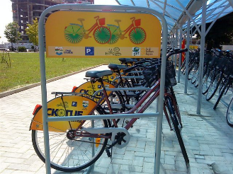
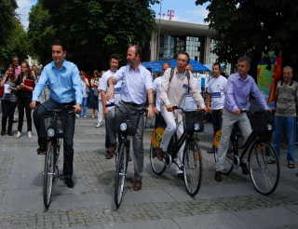
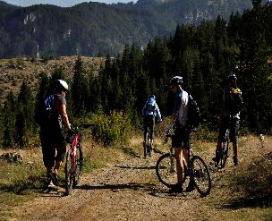
Гранти ГЕФ ПМГ
до $5000
гранти на планування діяльності
до $50000
повномасштабний грант
50%
співфінансування
від грантера/партнерів проекту

Slide 13
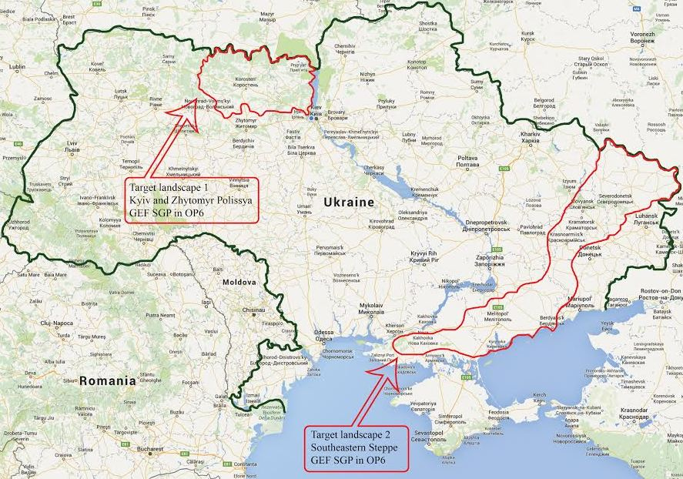
Територія впровадження програми у циклі ГЕФ-6
В циклі ГЕФ 6 Програма малих грантів в Україні працює на двох визначених ландшафтах в рамках існуючого географічного фокусу програми.
Перший пріоритетний ландшафт – це природна зона мішаних лісів Житомирського та Київського Полісся.
Другий пріоритетний ландшафт охоплює території степової зони з виходами гранітів та піщаників. Це єдина незаймана і унікальна степова зона в Європі.

Slide 14
Територія впровадження програми
у циклі ГЕФ-6
На карті показано два пріоритетні ландшафти ПМГ в Україні:
Ландшафт Київського і Житомирського Полісся включає в себе такі адміністративні райони:
Житомирська область: Хорошівський, Ємільчинський, Коростенський, Лугинський, Малинський, Народицький, Овруцький, Олевський, Червоноармійський, Черняхівський та Радомишльський райони;
Рівненська область: Рокитнівський район;
Київська область: Бородянський, Вишгородський, Іванківський, Києво-Святошинський, Макарівський та Поліський райони.
Степовий ландшафт ГЕФ ПМГ охоплює наступні адміністративні райони:
Луганська область: Новопсковський, Біловодський, Новоайдарський, Білокуракинський, Сватівський, Троїцький, Міловський, Старобільський, Марківський, Попаснянський та Кременський райони;
Донецька область: Слов’янський, Бахмутський, Костянтинівський, Добропільський, Красноліманський, Волноваський, Володарський та Першотравневий райони;
Запорізька область: Розівський, Куйбишевський, Пологівський, Бердянський, Токмакський, Чернігівський, Приморський, Михайлівський, Мелітопольський, Приазовський, Веселівський та Якимівський райони;
Херсонська область: Береславський, Каховський, Іванівський, Білозерський, Цюрупинський, Чаплинський, Новотроїцький, Генічеський, Голопристанський, Скадовський та Каланчацький райони.

Slide 15
ПМГ як ГРАНТОДАВЕЦЬ +
Контекст – зменшення фінансування та скорочення кількості проектів
Повноцінне використання можливостей та впливу ПМГ
Ключові елементи:
Діяльність, що має додану вартість, для розбудови і підтримки спроможності громад та організацій громадянського суспільства (ОГС)
Сприяння діалогу з ОГС на місцевому рівні
Просування соціального включення (гендер, молодь, корінні народи)
ПМГ як носій знань, щоб полегшувати розповсюдження і засвоєння нових технологій і підходів

Slide 16
Партнери ГЕФ ПМГ у 2016-2018
Місцеві громади на пілотних ландшафтах
Вразливі групи населення (жінки, діти, молодь, старші люди, інші):
Центр комплексної реабілітації для осіб з інвалідністю, м. Мелітополь, Центр соціальної реабілітації дітей-інвалідів, Центр для розміщення внутрішньо-переміщених осіб, м Кременна, Обласний госпіталь для ветеранів війни, м Святогірськ.
Організації громадянського суспільства
Наукові та навчальні установи:
Житомирський Національний Агроекологічний Університет, Киїівський Національний Університет ім Тараса Шевченка, Києво – Могилянська Академія, Національний Університет Біоресурсів та Природокористування, Інститут Сільського господарства Полісся НАН України, Інститут післядипломної педагогічної освіти Київського Університету ім Б. Грінченка, Таврійський Державний Агроекологічний Університет, Мелітопольський Державний Педагогічний Університет, Житомирський Агроекологічний коледж, Державна науково-дослідна установа «Чорнобильський центр з проблем ядерної безпеки, радіоактивних відходів та радіоекології», Малинський лісотехнічний коледж, інші.

Slide 17
Партнери ГЕФ ПМГ у 2016-2018
Міжнародні організації:
ГЕФ, ЄС, Укаїнський проект бізнес розвитку плодоовочівництва за підтримки уряду Канади, Ізраїльський центр міжнародного співробітництва Машав, ЮНЕП, ЄЕК ООН, повномасштабні проекти ГЕФ, інші
Місцеві органи влади:
Житомирська ОДА, Запорізька ОДА, Луганська ОДА, Донецька ОДА, Хесонська ОДА, Чернігівська ОДА та районні, міські, сільські ради цих областей, управління Національної поліції на місцевому рівні.
Національні партнери:
Верховна Рада України, Міністерства, Державне Агенство з Енергоефективності та Енергозбереження, Експертне середовище.

Slide 18
Контактна інформація:
www.sgpinfo.org.ua
https://twitter.com/gefnetukr
https://www.youtube.com/channel/UC59CObWqBHcjKxOXvPGIkjQ
Світлана Нігородова, Національний координатор, Svitlanan@unops.org
Валентина Кириченко, Асистент програми, ValentynaK@unops.org
ПРООН в Україні, Кловський узвіз 1,
тел: +380 44 253 93 63

